Slide 1


VY_32_INOVACE_13_ROČNÍ OBDOBÍ_PTÁCI
ZŠ Týnec nad Labem
AUTOR: Mgr. Marcela Veisová
Téma: Ptáci
CZ.1.07/1.4.00/21.1921

Slide 2
ANOTACE
Prezentace je určena pro žáky 2. ročníku ZŠ.
Slouží pro výklad nové látky.
K výkladu je vhodné využít demonstrační karty s obrázky.

Slide 3
PTÁCI - STÁLÍ
Jsou odolnější vůči zimě.
Přes zimu se živili plody, semeny, zobem z krmítek.
Na jaře si již získají potravu z přírody.

Slide 4
Patří mezi ně:
  straka
  pěnkava
  sýkora
  datel
  vrabec
  kos

Slide 5
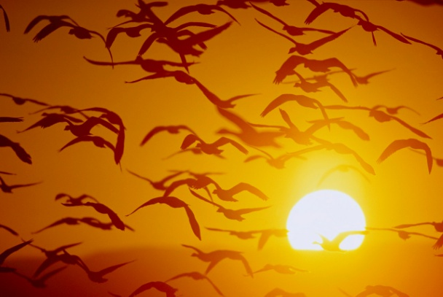
PTÁCI - STĚHOVAVÍ
Na jaře se v hejnech vrací z teplých krajin.
Živí se živočichy, které u nás v zimě neuvidíme (žáby, hmyz – mouchy, brouci)

Slide 6
Patří mezi ně:
  vlaštovka
  jiřička
  čáp
  skřivan
  špaček
  kukačka

Slide 7
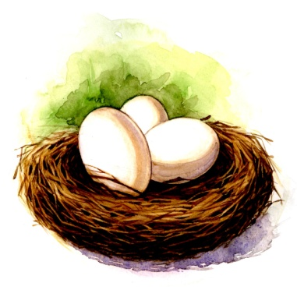
Na jaře si ptáci hledají partnera.
Budují či opravují stará hnízda (bláto, větvičky, tráva…).
Hnízdí v korunách, v dutinách stromů, v budkách…
POZOR!
    NESAHAT NA HNÍZDA PTÁKŮ ANI NA VAJÍČKA.

Slide 8
POUŽITÉ ZDROJE
http://microsoft.com

